Slide 1
ФГБОУ ВО ДонГМУ Минздрава России
НИИ Репродуктивного здоровья детей, подростков и молодежи
Репродуктивная дисфункция у
девочек-подростков как результат
ожирения, формируемого в условиях
стресса военного времени
Игнатенко Г.А., академик РАН, д.м.н., профессор, ректор ФГБОУ ВО ДонГМУ Минздрава России, заведующий кафедрой пропедевтики внутренних болезней с лабораторией адаптационной медицины, Герой Труда Донецкой Народной Республики.
Золото Е.В., д. м. н., директор НИИ РЗДПМ ФГБОУ ВО ДонГМУ Минздрава России, внештатный республиканский детский специалист по акушерству и гинекологии МЗ ДНР, доцент, профессор кафедры акушерства, гинекологии, перинатологии, детской и подростковой гинекологии ФНМФО ФГБОУ ВО ДонГМУ Минздрава России, автор и ведущая телепроекта «Здоровье Золото» на Оплот ТВ
Севрюкова З.В., врач УЗД НИИ РЗДПМ ФГБОУ ВО ДонГМУ Минздрава России
Чистик Т.В., научный сотрудник НИИ РЗДПМ ФГБОУ ВО ДонГМУ Минздрава России

Slide 2
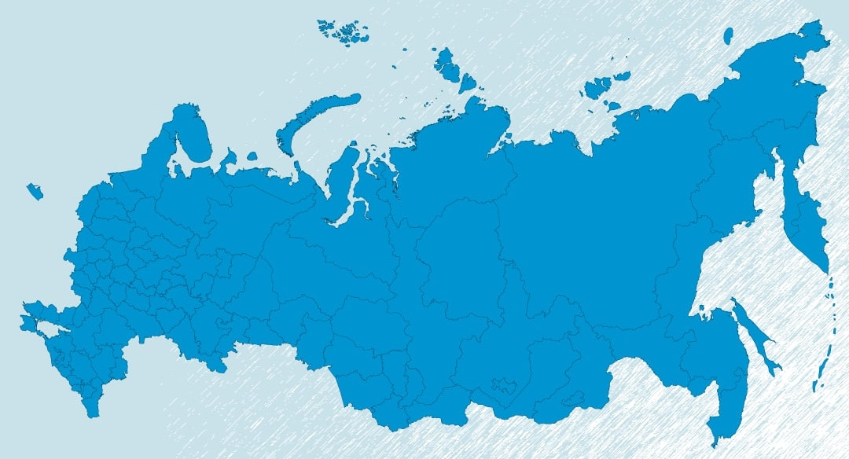
Проектная мастерская «Наш путь к Победе»
Подростки – трудовой, интеллектуальный и популяционный потенциал
Указ Президента Российской Федерации В.В. Путина:
2018–2027 гг. –ДЕСЯТИЛЕТИЕ ДЕТСТВА
девочки-подростки
11,6 млн.
Избыточный вес среди подростков 14–18 лет
отмечен у 15% *
*Росстат, 2020
Ожирение приводит к осложнениям**:
метаболические заболевания
диабет 2-го типа
сердечно-сосудистые заболевания
нарушение полового созревания
**Hruby Hu, 2015
Мустафаева И.Р., 2023

Slide 3
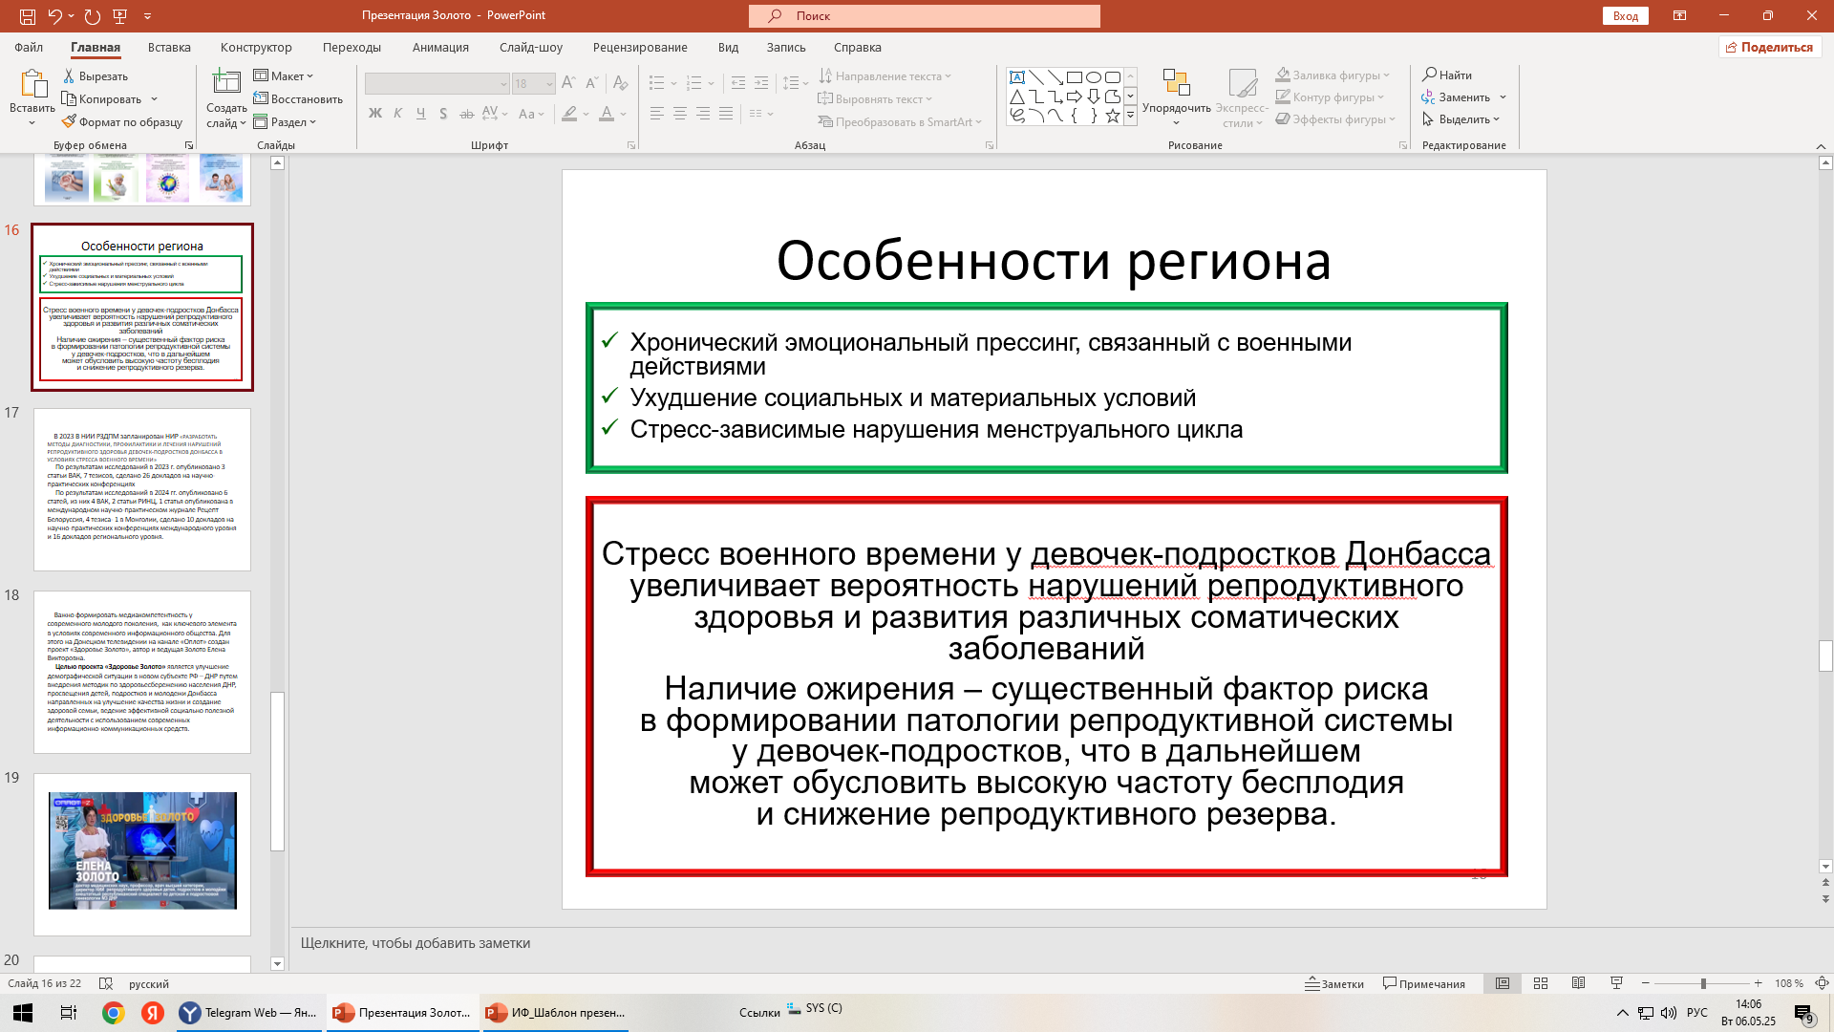
Проектная мастерская «Наш путь к Победе»
Особенности региона
девочки-подростки
11,6 млн.

Slide 4
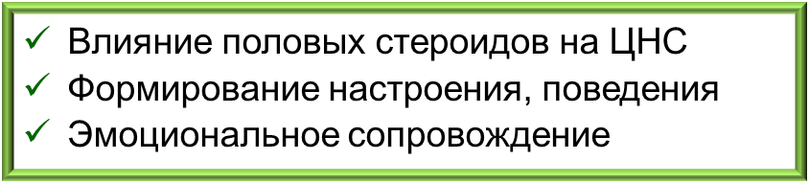
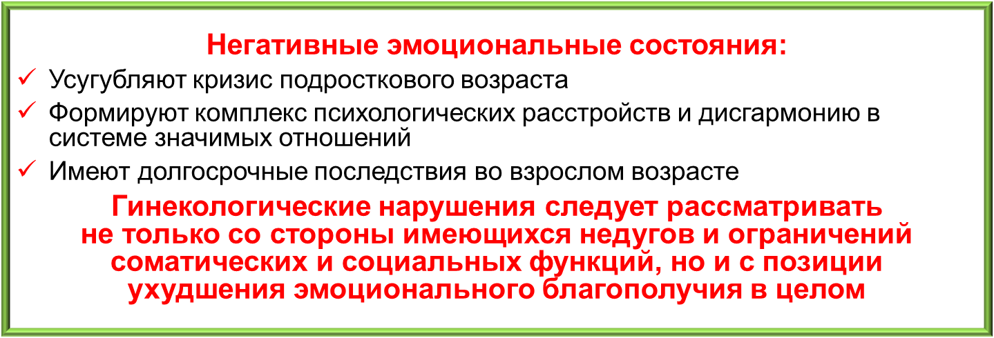
Проектная мастерская «Наш путь к Победе»
Постановка проблемы
Учитывая данные о рождаемости в регионе, сохраняющиеся в регионе негативные демографические процессы, ухудшение показателей соматического и репродуктивного здоровья юных граждан ДНР, населению Донбасса грозит полное исчезновение в течение 73 лет.
Понимая настоящие реалии, мы видим важность не только проведения научных исследований в области здоровьесбережения населения, но и необходимость их внедрения в нашу жизнь через социальные проекты просветительского характера.
Наша основная целевая аудитория – подростки и молодежь, население репродуктивного возраста.
Длительный продолжающийся военный конфликт негативно отражается на физическом, эмоциональном, психологическом развитии и взрослении девочек-подростков Донбасса и угрожает их репродуктивному здоровью.
Избыточная масса тела + НМЦ негативно влияют на самоощущение пациентки и обеспокоенность своим здоровьем
девочки-подростки
11,6 млн.

Slide 5
Проектная мастерская «Наш путь к Победе»
Научный задел - основа для социальных проектов
в области здоровьесбережения
24 региональные, всероссийские и международные конференции
Сотрудники НИИ приняли участие в 16 конференциях, 4-международного уровня
Защищено 1 докторская и 5 кандидатских диссертаций
Прошли аппорбацию и приняты к защите 5 кандидатских диссертаций
Запланирована к защите 1 докторская и 10 кандидатских диссертаций
2017-2021 НИР «Доклиническая диагностика, профилактика и лечение нарушений Репродуктивного здоровья у молодежи»

Slide 6
Проектная мастерская «Наш путь к Победе»
Научный задел - основа для социальных проектов
в области здоровьесбережения
2023-2025 НИР «Разработать методы диагностики, профилактики и лечения нарушений репродуктивного здоровья девочек-подростков Донбасса в условиях стресса военного времени»
2023 - 3 статьи ВАК, 7 тезисов, 26 докладов на научно-практических конференциях
2024 - 6 статей, из них 4 ВАК, 2 статьи РИНЦ, 1 статья - в международном научно-практическом журнале «Рецепт» (Белоруссия), 4 тезиса- 1 в Монголии, 10 докладов на научно-практических конференциях международного уровня и 16 докладов регионального уровня

Slide 7
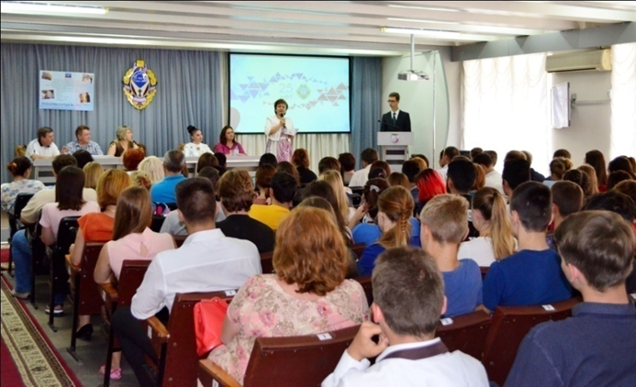
Проектная мастерская «Наш путь к Победе»
Санитарно-просветительская работа среди студенческой молодежи.
Ежегодная акция «Молодежь Республики – за здоровую семью»
Организатор акции:
НИИ РЗДПМ и РЦЗ
Поддержали акцию:
Министерство здравоохранения ДНР

Slide 8
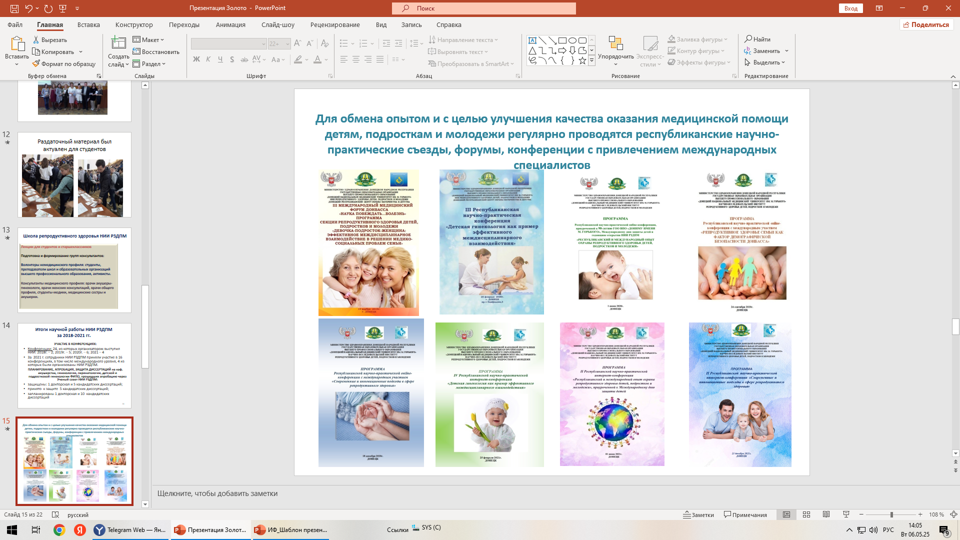
Проектная мастерская «Наш путь к Победе»
Результаты за 2017-2025
Санитарно-просветительской работы среди студенческой молодежи.
Ежегодная акция «Молодежь Республики – за здоровую семью»
опубликовано 25000 брошюр профилактического содержания и с отрывным талоном на возможность обследования и консультирования у узких специалистов

Slide 9
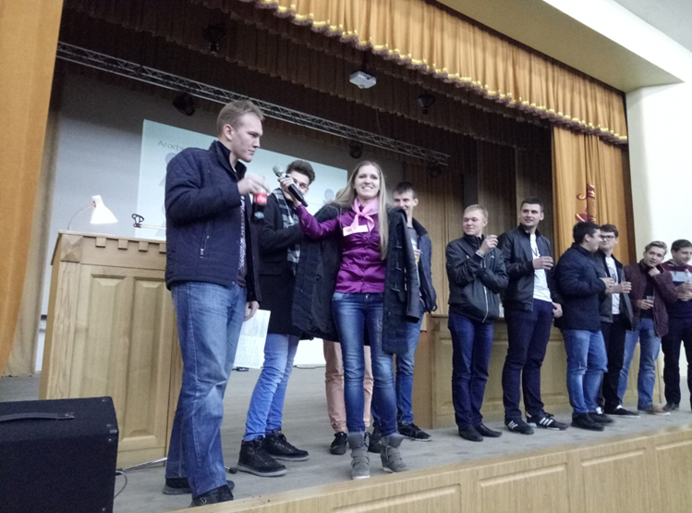
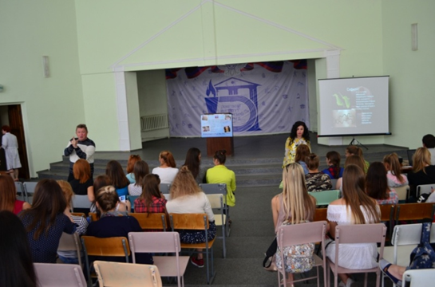
Проектная мастерская «Наш путь к Победе»
Результаты за 2017-2025
Санитарно-просветительской работы среди студенческой молодежи.
Ежегодная акция «Молодежь Республики – за здоровую семью»
100 волонтеров подготовлено из числа студентов медуниверситета, которыми проведено __тренингов для первокурсников
10 акций в образовательных организациях ВО и СПО в очном формате

Slide 10
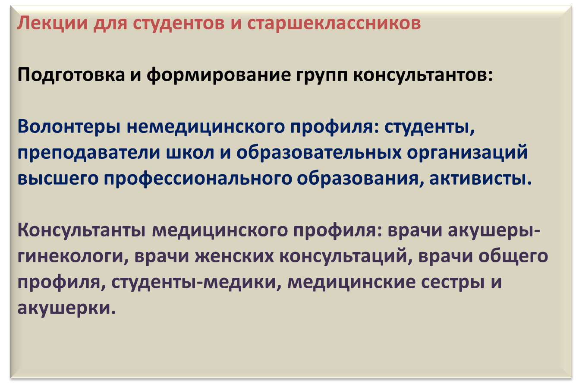
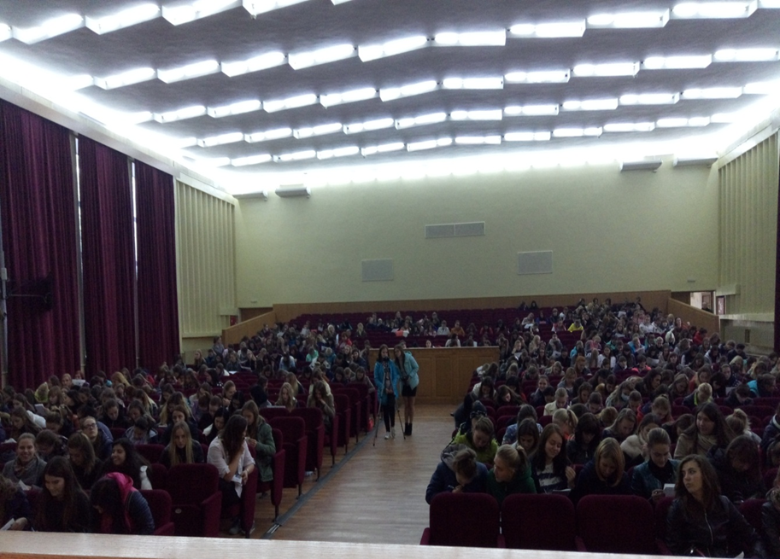
Проектная мастерская «Наш путь к Победе»
Результаты за 2017-2025
Санитарно-просветительской работы среди студенческой молодежи.
Школа репродуктивного здоровья НИИ РЗДПМ

Slide 11
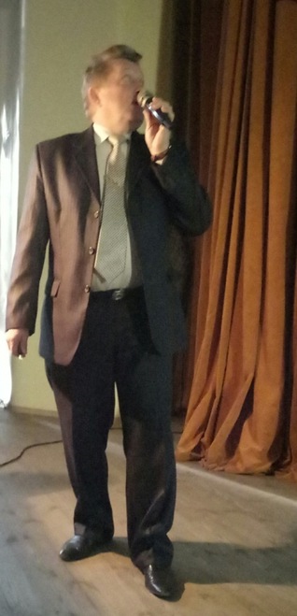
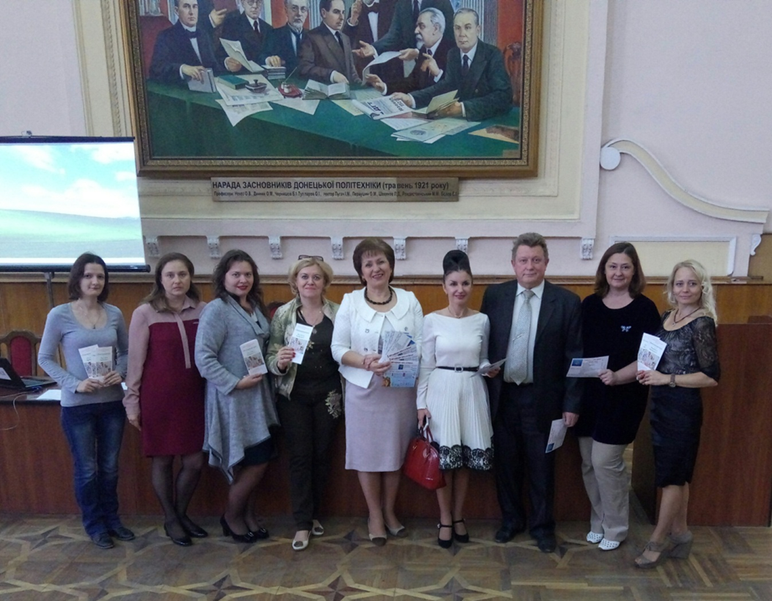
Проектная мастерская «Наш путь к Победе»
Результаты за 2017-2025
Санитарно-просветительской работы среди студенческой молодежи.
Школа репродуктивного здоровья НИИ РЗДПМ
Для обмена опытом и с целью улучшения качества оказания медицинской помощи детям, подросткам и молодежи регулярно проводятся республиканские научно-практические съезды, форумы, конференции с привлечением международных специалистов

Slide 12
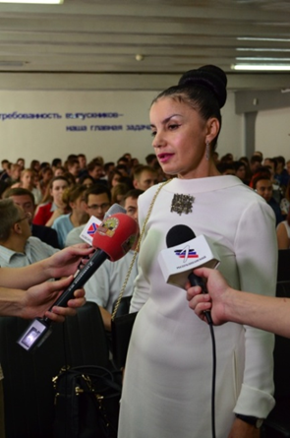
Национальные цели развития России
Факторы устойчивого развития Приазовья
Телевизионный социальный проект
«Здоровье Золото»
«Важно формировать медиакомпетентность у современного молодого поколения, как ключевого элемента в условиях современного информационного общества», - автор и ведущая программы «Здоровье Золото» на канале «Оплот» Донецкого ТВ Золото Елена Викторовна.
Цель проекта - улучшение демографической ситуации в Донецкой народной республике путем внедрения методик по здоровьесбережению населения ДНР, просвещения детей, подростков и молодежи Донбасса, направленных на улучшение качества жизни и создание здоровой семьи, ведение эффективной социально полезной деятельности с использованием современных информационно-коммуникационных средств.

Slide 13
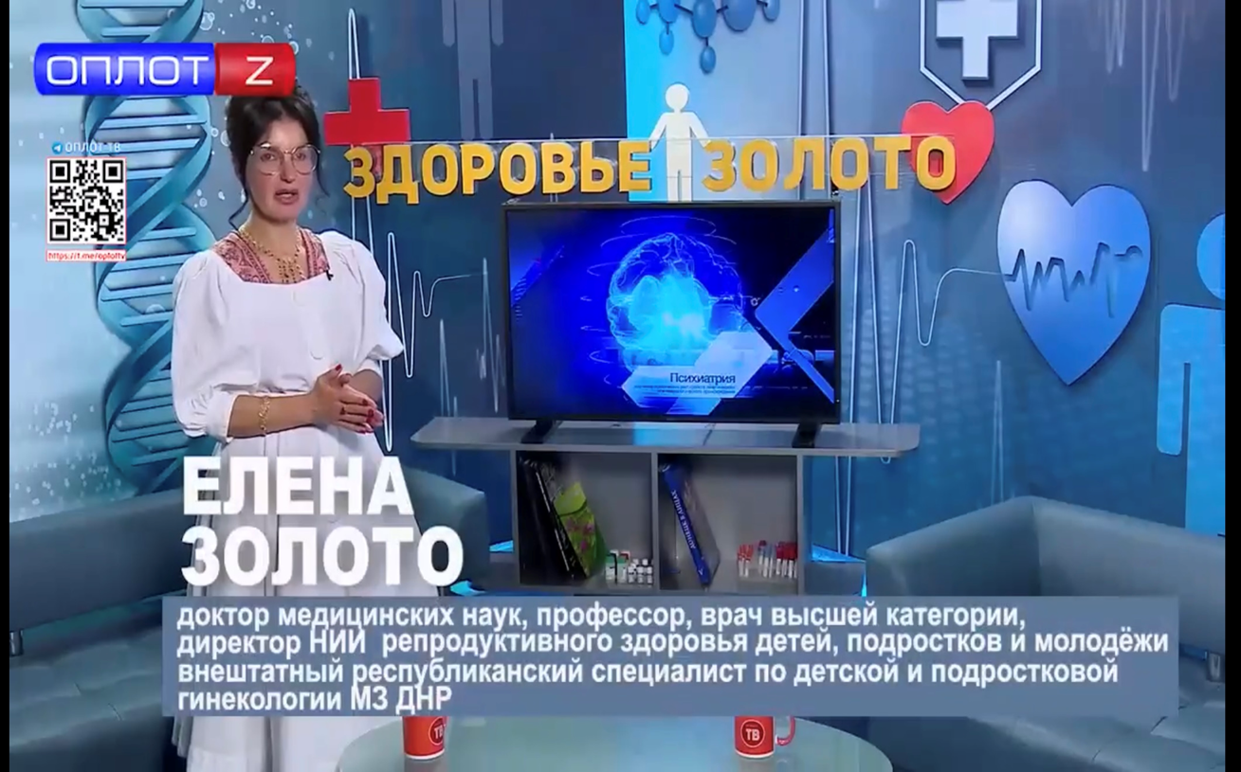
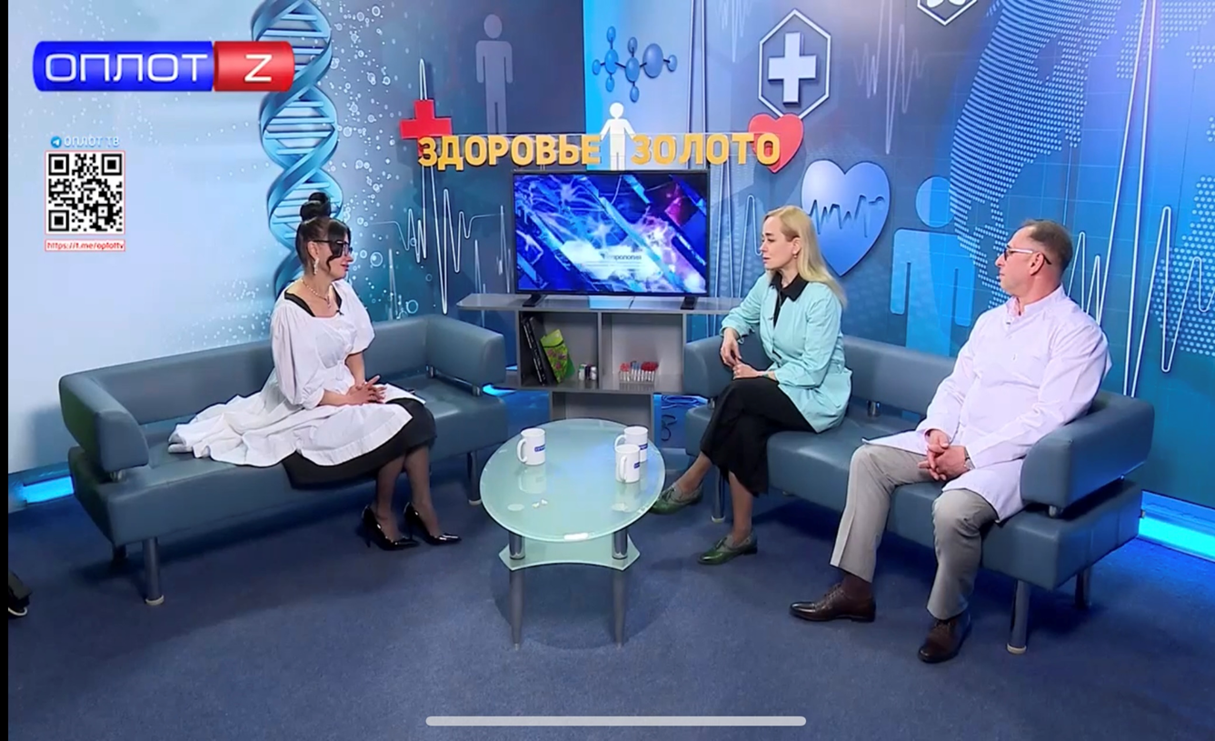
Проектная мастерская «Наш путь к Победе»
Результаты телевизионного социального проекта
«Здоровье Золото»
За период с 2019 по 2025 проведено 275 передач
Охват аудитории составил 70 млн. просмотров
По результатам обратной связи от телезрителей отмечен положительный социальный эффект, выраженный в улучшении психо-эмоционального состояния подростков

Slide 14
Проектная мастерская «Наш путь к Победе»
Благодарю за внимание!

